Slide 1
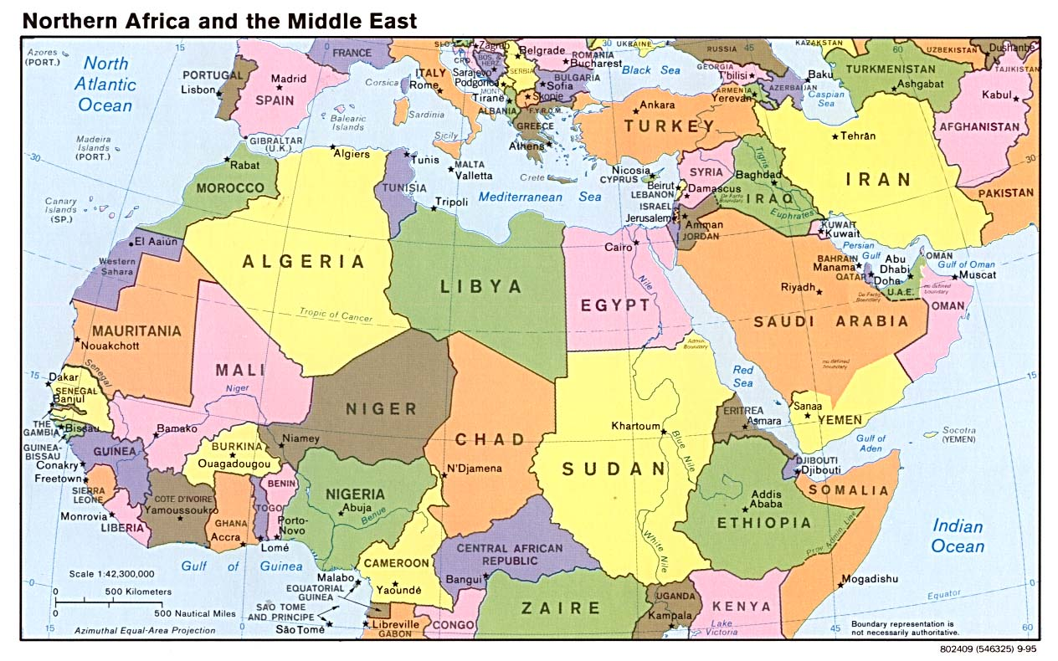
STORIA CONTEMPORANEA DEI PAESI MEDITERRANEI

Slide 2
TEMI DELLE LEZIONI
Tema principale:
Evoluzione storica e politica dei Paesi mediterranei
Temi trasversali e approfondimenti:
Il conflitto arabo israeliano
Islam e democrazia
Il fondamentalismo islamico
La politica euro-mediterranea
La primavera araba

Slide 3
TESTI PER FREQUENTANTI
1. MASSIMO CAMPANINI Storia del Medio Oriente Il mulino 2007 : tutto il testo
2. MICHELA MERCURI, STEFANO MARIA TORELLI (a cura di) La primavera araba. Origini ed effetti delle rivolte che stanno cambiando il Medio Oriente Vita e pensiero 2012 , Capitoli: Introduzione e capp: 1, 2, 3, 6
Slides e redazione di un breve paper conclusivo che sostituiscono il testo n.1;
Letture di articoli di rivista che sostituiscono una parte del testo n. 2

Slide 4
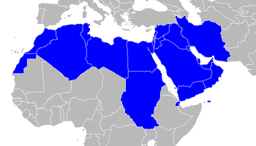
Parte prima.
La Regione Mediterranea: un’analisi generale

Slide 5
Quali sono i Paesi del Mediterraneo?
Quali sono le caratteristiche e le problematiche generali?
Quale è stata l’evoluzione storico-politica dell’area?
Come si presenta oggi l’area mediterranea?

Slide 6
Quali sono i Paesi del Mediterraneo?
Quali sono le caratteristiche e le problematiche generali?
Quale è stata l’evoluzione storico-politica dell’area?
Come si presenta oggi l’area mediterranea?

Slide 7
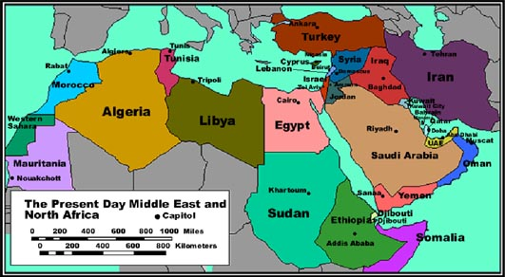
1. Classificazione per “aree regionali”

Slide 8
Maghreb: Marocco, Tunisia, Algeria (Grand Maghreb con Libia e in alcuni casi con Sahara occidentale e Mauritania)
Mashrek - Medio Oriente: Siria, Libano, Israele, Territori Palestinesi, Giordania, Egitto
Medio Oriente allargato: Mashrek Bahrain, Qatar,Emirati Arabi Uniti, Oman,Yemen, Sudan
La Turchia viene considerata al di fuori di questi gruppi

Slide 9
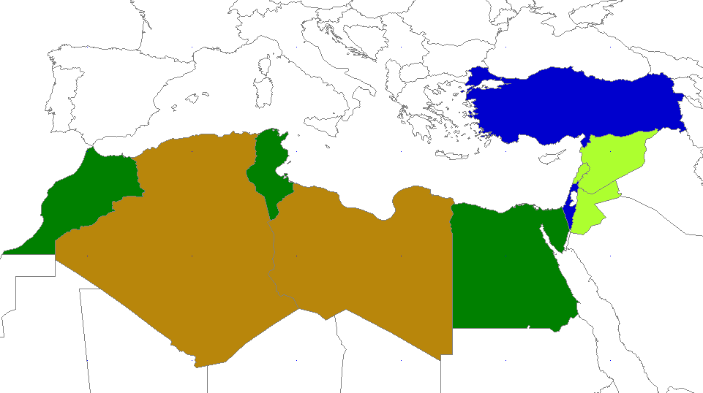
2. Classificazione per “specializzazione economica”
Turchia
Algeria
Tunisia
Siria
Marocco
Libano
Israele
Giordania
Libia
Egitto
Paesi esportatori netti di petrolio
Paesi ad economia diversificata del MO
Paesi ad economia diversificata del Nord Africa
Altri Paesi

Slide 10
Paesi produttori di petrolio
Algeria e Libia con concentrazione settoriale dell’export (90% energetici) diretto soprattutto verso la UE + Iran ed economie del Golfo
Paesi con economie diversificate
Marocco, Tunisia, Egitto con peso agricoltura sopra il 10% e sviluppo manifatturiero. Giordania, Libano e Siria: paesi con un generale maggior peso dei servizi , con ruolo importante del settore primario
Altre economie
Israele (economia avanzata ed aree di specializzazione settoriale high tech) e Turchia

Slide 11
Quali sono i Paesi del Mediterraneo?
Quali sono le caratteristiche e le problematiche generali?
Quale è stata l’evoluzione storico-politica dell’area?
Come si presenta oggi l’area mediterranea?

Slide 12
Paesi legati da vicende storiche comuni e affinità linguistiche, culturali e religiose ma diversi per struttura economica, disponibilità di risorse, modelli di gestione dell’economia, problemi demografici, situazioni sociali e politiche
Sul piano economico: Economie collegate con i “paesi avanzati” ma isolate fra loro. Ciò riflette i gravi contrasti politici e religiosi dell’area. Escludendo Israele e le economie del Golfo(e parzialmente la Turchia), economie caratterizzate da difficoltà tipiche dei paesi in via di sviluppo (bassi livelli di reddito pro capite, alti livelli di inflazione etc.)
Sul piano politico: problemi di “carenza di democrazia”, (alta corruzione delle élite al potere) in taluni casi acutizzati dal problema dell’integralismo islamico
Sul piano sociale: crescente disoccupazione, aumento della percentuale di giovani alfabetizzati (media 85%), aumento dell’accesso a internet (es. Siria 13.000%, Marocco 10.000%, Egitto 4.000% ca. dal 2000 al 2012), aumento dei flussi migratori
Le recenti “rivolte arabe” hanno messo in discussione, in molti Paesi dell’area, modelli politici, sociali ed economici che sembravano radicati

Slide 13
Indicatori socio-politici (alcuni paesi) | Tasso di disoccupazione giovanile (su totale)* | Indice di corruzione percepita (valore compreso tra 0, molto corrotto e 10, poco corrotto)** | Libertà di stampa/Libertà di accesso a siti internet (dove 100 è il grado minimo di libertà)*** | Tasso di alfabetizzazione****
Algeria | 70,0% | 2,8 | 62 | 73% (50% nel 1987)
Egitto | 60,0% | 2,8 | 59; 54 | 66% (44% nel 1986)
Giordania | 66,0% | 5,0 | 42; 42 | 92%
Libano | 55,0% | 2,5 | 55 | 90%
Libia | 48, 0% | 2,5 | 94 | 89% (60% nel 1984)
Marocco | 35,5% | 3,3 | 64 | 56% (30% nel 1982)
Siria | 57,0% | / | 83 | 84 % (56% nel 1981)
Territori Palestinesi | 35,0% | 2,6 | 84 | 96%
Tunisia | 65,0% | 4,2 | 81;80 | 78% (48% nel 1984)
Germania | Meno del 9% | 8,0 | 10 (media) | 99%
Fonte:1) dati * : United Nations Development Programme, Arab Human Rights Development Report, 2008, 2) dati **: Transparency International, Annual Report 2009; 3) dati*** : Freedom House, Freedom of the Press: MENA, 2011 e Freedom on the Net 2011; 4) dati**** :World Bank, anni vari

Slide 14
INDICATORI ECONOMICI (alcuni paesi)* | Popolazione (Mln) | PIL-PRO CAPITE (sett. 2011)US$ | Tasso di inflazione 2011
Algeria | 34,3 | 8.668 | 5%
Libia | 6,2 | 9.750 | 4,5%
Giordania | 6,1 | 4.183 | 4,6%
Egitto | 81,5 | 4.270 | 9,8%
Libano | 4,2 | 8.214 | 3,7%
Marocco | 31,6 | 3.856 | 2,1%
Siria | 21,2 | 3.474 | 4,4%
Tunisia | 10,2 | 8.687 | 3,8%
Dati precedenti o vicini alle principali rivolte arabe
*Dati –IMF, World Economic Outlook; CIA, CIA World Factbook
Notes:
Germani pil pro capite 42 . 000 dollari_ monarchi del golfo (qatar 100.000, kuwait 48.000 etc..)

Slide 15
Quali sono i Paesi del Mediterraneo?
Quali sono le caratteristiche e le problematiche generali?
Quale è stata l’evoluzione storico-politica dell’area?
Come si presenta oggi l’area mediterranea?

Slide 16
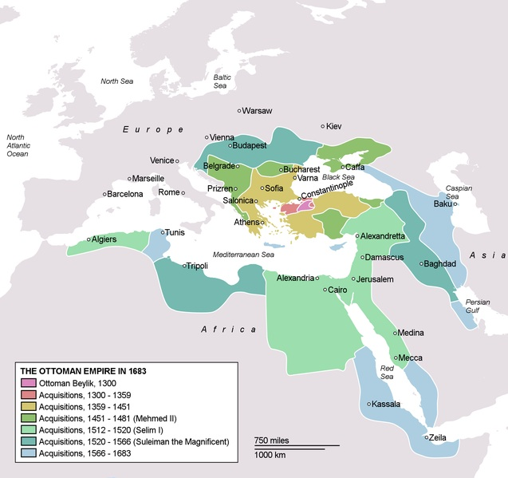
FASE 1. L’impero ottomano
L’impero ottomano è stato uno dei più longevi della storia – con inizio nelle metà del 1300 e con la fine ufficiale nel 1923, con la proclamazione della Repubblica di Turchia
Agli inizi del XIX Sec. l’area comprende: Anatolia, Armenia, mezzaluna fertile, Nord Africa fino all’Algeria, in modo parziale anche la penisola arabica
In questo stesso periodo, però, il controllo ottomano era labile. In quasi tutte le “regioni”, erano al potere sovrani con un controllo oramai debole sulla popolazione che chiede l’indipendenza dall’impero riconoscendosi nei movimenti nazionalistici

Slide 17
FASE 2. L’epoca coloniale
1 fase
2 fase
3 fase
Molti altri Stati anche del Vicino Oriente, furono sottoposti a controllo (protettorato) dopo la prima guerra mondiale con la definitiva caduta dell’impero ottomano
La colonizzazione da parte delle potenze europee iniziò, in qualche modo, già nel 1600 con la creazione delle Compagnie delle Indie (dipendenza solo commerciale ed economica)
Le potenze europee iniziarono e difendere i propri interessi economici con l’uso delle armi. Il primo territorio arabo-islamico ad essere sottoposto al controllo coloniale fu l’Algeria (da parte della Francia) nel 1830, quindi nel 1881 la Tunisia, nel 1882 l’Egitto, nel 1912 il Marocco
Gli unici a non essere sottoposti a protettorato o a vera e propria colonizzazione furono l’attuale Turchia e l’Arabia Saudita

Slide 18
Focus: l’incontro tra Europa e “mondo arabo”
L’Europa colonizza i popoli arabi in nome del concetto di “civiltà” facendo perno sulla sua superiorità economica e militare
In una prima fase in popoli arabi vivono un dilemma: adeguarsi al modello europeo, lottare per difendere la propria cultura o creare una “terza via” di convivenza con la cultura europea senza perdere la radici islamiche?
Questo tema diede vita ad un dibattito culturale interno al mondo arabo che vedeva da un lato movimenti volti a modernizzare l’islam e dall’altro movimenti nati con l’obiettivo di islamizzare la modernità in contrapposizione al predominio della cultura laica ed europea dei popoli colonizzatori
L’avvento della prima guerra mondiale e il coinvolgimento dei popoli arabi nella guerra fece abbandonare a molti arabi l’idea di una pacifica convivenza con l’Europa o di una rielaborazione di un modello di modernizzazione dell’islam favore del sostegno a movimenti nazionalisti a matrice islamista
Notes:
Cosa è la civiltà?
2. Europa più industrializzata dunque più ricca e militarmente potente (con buoni armamenti)
Come conciliare secolarismo e umma (religione e società)
Piano culturale:Ciò non annullò il fervore culturale che investiva parte del mondo araboislamico (primo quotidiano del mondo Al Aram pubblicato al Cairo nel 1875:: Piano sociale: movimenti per indipendenza femminile.
Le tendenze alla modernizzazione dell’islam prevedevano la restrizione dei precetti islamici alla solo sfera religiosa privata– mentre la islamizzazione della modernità mirava a ergere l‘islam al di sopra dei precetti occidentali. Superiorità dell’islam

Slide 19
FASE 3: Il crollo dell’impero ottomano e la “conquista europea”
Durante la prima guerra mondiale, l’area mediterranea diventa uno degli scenari della guerra tra gli imperi centrali (principalmente Germania, Austria-Ungheria con l’ impero ottomano) contro le potenze alleate (principalmente Francia, Gran Bretagna, Impero russo e Italia)
Quando l’impero ottomano inizia a sfaldarsi la Francia e la Gran Bretagna appoggiano le iniziative indipendentiste di tutti gli “attori” dominati dall’impero ottomano, sostenendo le popolazioni arabe contro il suo dominio e promettendo l’indipendenza in cambio del sostegno contro gli avversari (in particolare la Germania alleata con i turchi-ottomani)
Al contempo, però, le potenze occidentali dopo aver colonizzato parte del Mediterraneo, aspiravano anche a un Medio Oriente assoggettato a sfere di influenza: la Russia a nord (Asia e Anatolia); la Gran Bretagna nel Golfo Persico e nell’Oceano indiano e la Francia a sud
Le potenze alleate, dunque, da un lato promettono il sostegno ai leader indipendentisti arabi ma dall’altro iniziano ad accordarsi per una spartizione dell’area in zone di influenza
Notes:
Durante la guerra le potenze si resero conto che l’unico modo per sfiancare il nemico era quello di proseguire il conflitto su altri scenari “sparpagliando le forse”..così la guerra coinvolse anche le terre arabe-ottomane

Slide 20
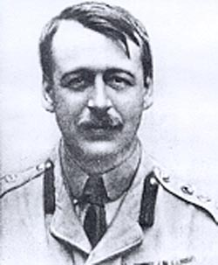
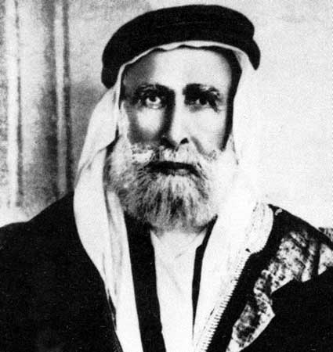
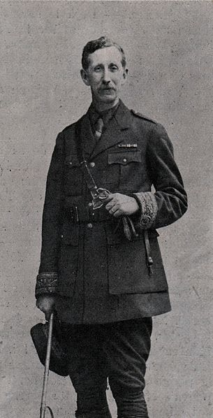
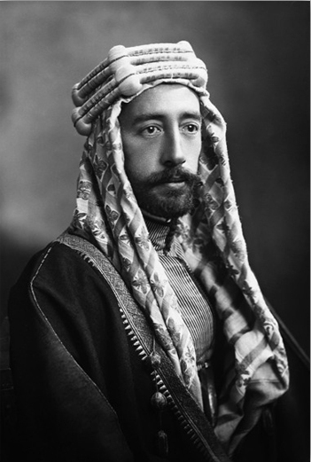
Focus: il “doppio gioco” di Francia e Gran Bretagna
Nel 1915-1916 vi fu una ricca corrispondenza tra Hussein della Mecca (leader egiziano che guidava la rivolta dei popoli arabi contro l’impero ottomano) e Mac Mahon (alto commissario britannico in Egitto) che prevedeva la sovranità araba sui territori arabi
La Gran Bretagna riconosceva i diritti della nazione araba alla costituzione di un grande stato indipendente, qualora l’Impero Ottomano fosse crollato
Hussein e suo figlio Faysal si impegnano a combattere con la propria tribù e ad appoggiare una rivolta araba contro i Turchi fornendo anche aiuti logistici e viveri agli inglesi
Nel frattempo, però, il plenipotenziario inglese Mark Sykes e quello francese Francois Picot firmano un accordo per spartirsi il Medio Oriente dopo la fine della prima guerra mondiale
Hussein
della Mecca
Mark Sykes
Faysal
Francois G. Picot

Slide 21
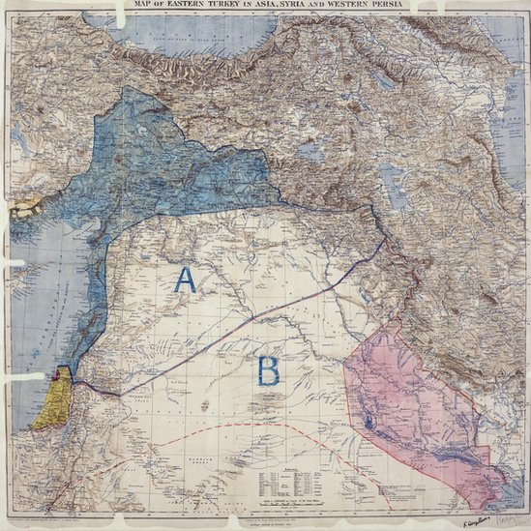
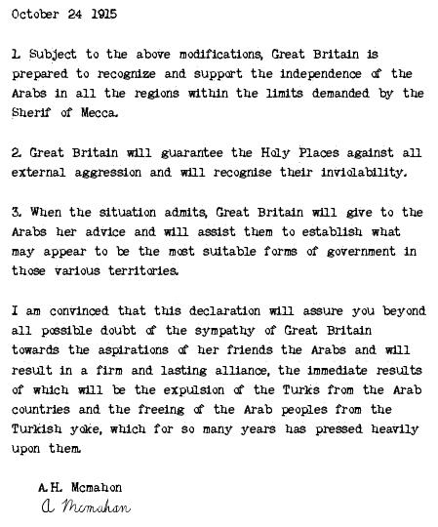
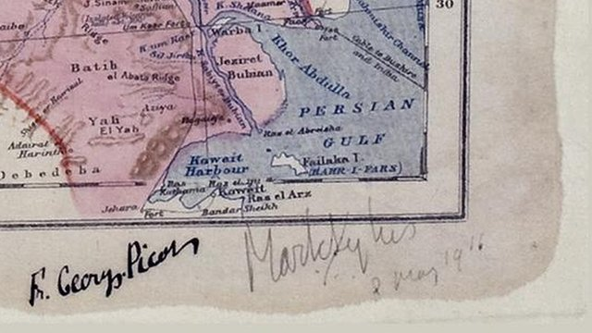
Focus: Gli accordi
The original secret Sykes-Picot map of 1916
Hussein-Mcmahon Correspondence

Slide 22
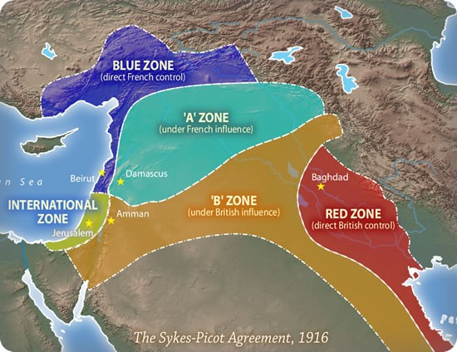
Focus: Gli accordi di Sikes - Picot
Stipulato fra i governi del Regno Unito e della Francia per definire segretamente, dopo la fine della prima guerra mondiale, le rispettive sfere d' influenza e controllo sul Medio Oriente.
Alla Francia fu assegnato il controllo della zona che attualmente fa riferimento a: parte settentrionale dell'Iraq, Siria e Libano. Il resto (“basso Iraq e Giordania)alla Gran Bretagna
La zona che successivamente venne riconosciuta come Palestina doveva essere destinata ad un' amministrazione internazionale che avrebbe coinvolto l'Impero russo e altre potenze

Slide 23
Focus: i principi
Nell’area “A” la Francia e nell’area “B” la Gran Bretagna hanno la preminenza su diritti d’impresa e sui prestiti locali. Nell’area A solo la Francia e nell’area B solo la Gran Bretagna possono fornire consiglieri o funzionari stranieri
Nella zona blu alla Francia e nella zona rossa alla Gran Bretagna è permesso istituire un controllo o un’amministrazione diretta o indiretta a loro discrezione
Nella zona “internazionale” è istituita un’amministrazione internazionale

Slide 24
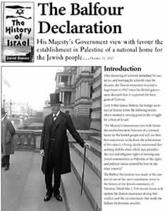
La dichiarazione Balfour del 1917
Documento ufficiale del governo britannico inviato dal ministro Lord Balfour a Lord Rothschild - leader dell’ebraismo inglese
La dichiarazione prevedeva l’impegno britannico per “la costituzione in Palestina di un focolare nazionale per il popolo ebraico”
Gli storici sottolineano che i motivi che portarono il governo inglese a prendere questo impegno, derivarono, in buona parte, dall’influenza di sionisti americani presso il governo statunitense per farlo entrare in guerra a fianco della Gran Bretagna
Il sionismo era un movimento nato alla fine del XIX secolo tra gli ebrei residenti in Europa, il cui fine è l'affermazione del diritto all'autodeterminazione del popolo ebraico mediante l'istituzione di uno Stato ebraico
In molti ritengono questa dichiarazione la causa scatenante dell’attuale conflitto arabo-israeliano

Slide 25
Il “tradimento” agli arabi e l’istituzione dei mandati
La Francia e l’Inghilterra, nel 1919, dopo le vittorie di Hussein e Faysal non concedettero la sovranità e l’indipendenza dei popoli arabi ma istituirono controlli e protettorati in tutta l’area, come previsto dagli di Sykes - Pikot
Conferenza di San Remo – 1920: si stabilisce la spartizione mandataria del Medio Oriente secondo quanto stabilito negli accordi Sykes Picot
Trattato di Sèvres – 1920: si stabilisce il dissolvimento dell’impero ottomano (che perde quasi tutti i suoi possedimenti) e vengono ratificati dalla Società delle Nazioni mandati sulla Siria e sul Libano per la Francia e sulla Palestina e sull'Iraq per la Gran Bretagna
Conferenza di Losanna – 1923: stabiliva il riconoscimento della Repubblica di Turchia
Secondo tali mandati “Alcuni territori, i cui popoli non erano ritenuti in grado di autogovernarsi, sarebbero stati affidati in temporanea amministrazione alle Potenze, quali mandatarie della Società. Si suddividevano i mandati in tre categorie (A, B e C), secondo il «grado di civiltà» conseguito dal popolo del territorio a giudizio delle Potenze e secondo l'ampiezza dei poteri di amministrazione della Potenza mandataria……”

Slide 26
Comprendere oggi il Medio Oriente con i suoi problemi di autoritarismo, instabilità, e sicurezza, richiede di non dimenticare che molti Stati - Nazione (come molti altri Stati nel mondo in via di sviluppo e post coloniali) sono stati creati solo da poche decine di anni, o artificialmente ricavati da territori coloniali di potenze europee che li abbandonavano dopo la Seconda Guerra Mondiale […]. In Medio Oriente c’è stata la creazione da parte della Francia del Libano moderno che ha incluso porzioni di Siria. La Gran Bretagna ha definito i confini e i governanti del Kuwait, dell’Iraq e della Giordania […..] Oggi, quando vediamo problemi di unità, stabilità, autoritarismo e mancanza di democrazia, dobbiamo ricordarci che questa è l’eredità di secoli di imperialismo europeo durante i quali le potenze coloniali si preoccupavano di perpetuare il loro dominio e la loro influenza piuttosto che costruire forti società democratiche. Questa già pesante autorità è stata aggravata dall’emergere di governi autoritari, i cui governanti ed élites si preoccupavano di prolungare la loro potenza e i loro privilegi, non la separazione dei poteri, la libertà di riunione, di parola e di stampa. Divisioni etniche, tribali e religiose devono essere comprese nell’ambito del contesto di fragilità di quelle che sono forme relativamente nuove di moderno nazionalismo che combattono per soppiantare secoli di fedeltà etnica, religiosa, tribale e familiare ………..
J. Esposito

Slide 27
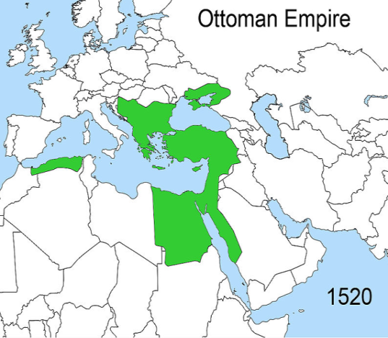
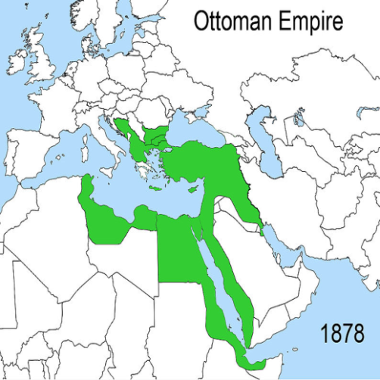
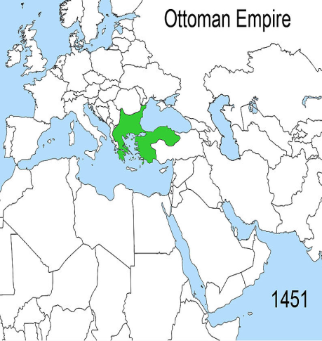
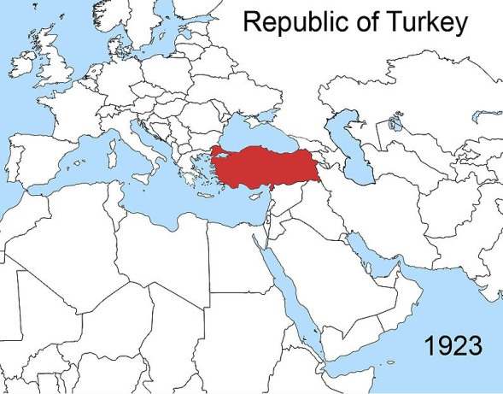
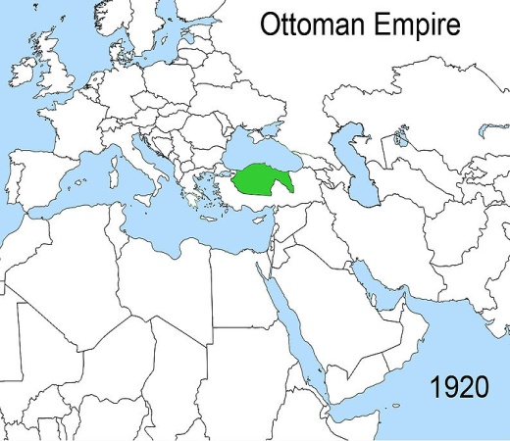
Scheda riassuntiva: le “fasi” dell’impero ottomano
Fig. 2
Fig. 3
Fig. 1
Accordi di Sèvres
Fig. 5
Fig. 4

Slide 28
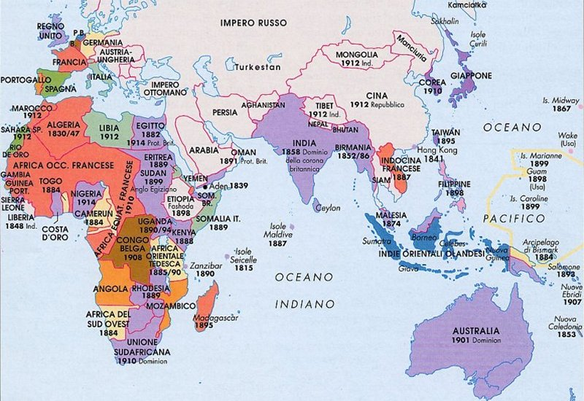
Scheda riassuntiva: la colonizzazione
http://upload.wikimedia.org/wikipedia/commons/8/89/Colonisation2.gif

Slide 29
FASE 4. La decolonizzazione
Tempi. Indipendenza: 1919- Iraq, 1943 - Libano; 1946- Libia; 1922- Egitto; 1956- Marocco e Tunisia; 1962-Algeria, etc.
Cause. Debolezza dell'Europa e crisi delle “vecchie” potenze colonialiste; nascita di un “nuovo” mondo bipolare; posizione di principio anticolonialista degli USA; sostegno dell'ONU all'autodeterminazione dei popoli
Modalità. In alcuni casi le potenze colonizzatrici hanno abbandonato spontaneamente i possedimenti coloniali. In altri casi l'indipendenza è stata conquistata a prezzo di lotte lunghe e sanguinose (es: Algeria). Dove il processo di decolonizzazione si realizzò in modo cruento, i principali attori furono i movimenti di liberazione nazionale che spesso ricorsero alla guerriglia e al terrorismo
Conseguenze. Diverse in tutti i Paesi della Regione. In linea generale: difficile democratizzazione, conflitti regionali, lento sviluppo economico

Slide 30
FSE 5. L’epoca post coloniale e la guerra fredda
Dopo la decolonizzazione possono essere rinvenute due tendenze “comuni” nell’area:
Fase di strutturazione dei diversi Stati-Nazione –processi di State Building (con tempi e modalità diverse per ogni Paese dell’area) – [Nb: questo tema verrà affrontato nel dettaglio nell’analisi dei singoli paesi]
Perdita di peso delle ex potenze coloniali a favore del blocco USA-URSS. Le logiche conflittuali del Mediterraneo e Medio Oriente vengono “inglobate” nel più ampio conflitto ideologico USA-URSS e gli Stati dell’area si “schierano” a fianco dell’una o dell’altra super potenza

Slide 31
Focus: i difficili processi di State building
Dopo la decolonizzazione ogni paese dell’area si trova “a fare i conti” con il difficile processo di creazione di un vero e proprio Stato (processo di State building)
Si tratta di un percorso diverso da paese a paese es:
Egitto e Libia: colpi di Stato post-monarchie
Marocco e Giordania: monarchie a legittimazione religiosa
Iran: Governo dello shah e poi Repubblica islamica
Seppur nelle differenze tra paesi, l’epoca coloniale lascia in eredità problemi economici (dipendenza economica), sociali (convivenza tra popoli diversi per religione e identità), e politici (assenza di istituzioni locali, vuoto di potere, facilità all’instaurazione di regimi dittatoriali etc.) che ancora oggi caratterizzano l’area mediterranea

Slide 32
Focus: le dinamiche della guerra fredda
Principali schieramenti anni 50-60
Principali schieramenti post ‘79

Slide 33
Ricapitolando…
Fase I e II Fine dell’impero ottomano e processi di colonizzazione (prima metà dell’800- primi 900)
Fase II : dominazione coloniale europea – fino alla metà del 900 (decolonizzazione con tempi e modalità diverse )
Fase III e IV. Inizio dei processi di formazione degli stati-nazione e collocazione nel sistema di “alleanze bipolari”
OGGI?

Slide 34
Quali sono i Paesi del Mediterraneo?
Quali sono le caratteristiche e le problematiche generali?
Quale è stata l’evoluzione storico-politica dell’area?
Come si presenta oggi l’area mediterranea?

Slide 35
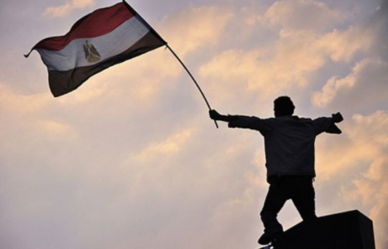
Fase 4. Il contesto attuale e la primavera araba
Negli ultimi due anni l’area è stata investita da una serie di rivolte denominate “primavera araba”
Le rivolte hanno investito la maggior parte dei paesi dell’area con intensità ed effetti diversi, causando, in alcuni casi veri e propri cambi di regime (es: Egitto, Libia, Tunisia)
In molti paesi si sono svolte elezioni che hanno portato al potere nuove leadership, spesso rappresentate dai partiti dell’islam politico (es: Egitto, Tunisia)
Nella maggior parte dei paesi dell’area (specie in quelli maggiormente investiti dalle rivolte) sono in corso profondi cambiamenti politico-sociali ed economici di cui non si conoscono con certezza gli esiti

Slide 36
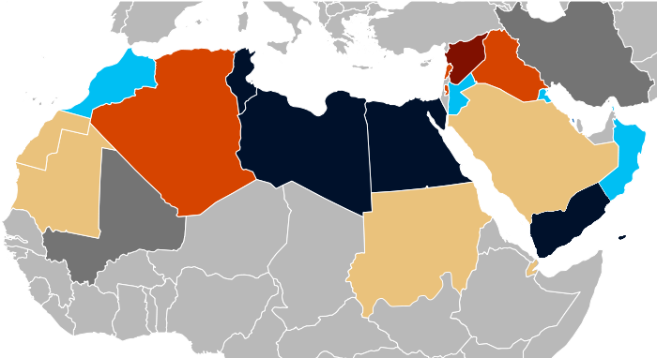
Lo scenario attuale
Lo scenario attuale
Siria
Iran
Marocco
Tunisia
Libano
Iraq
Algeria
Libia
Egitto
Giordania
Kuwait
Sahara occidentale
Baharain
Qatar
EAU
Arabia Saudita
Mauritania
Oman
Sudan
Yemen
- Guerra civile

